Slide 1
PEMROGRAMAN BERORIENTASI OBYEK 2
Praktikum ke-12
Oleh :
IBNU UTOMO WAHYU MULYONO, M.Kom

Slide 2
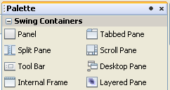
Membuat Form Menu Utama
1. Buat sebuah JFrame pada project dengan nama FrmMenuUtama :
2. Setelah itu, Buat 1 buah panel dengan cara klik Pallete pada Netbeans dan pada
Swing Containers, pilih Panel.
2.1

Slide 3
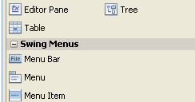
3. Masih pada
Pallete,
berikutnya
adalah membuat
menu,
pada
Swing
Menus, terdapat berbagai pilihan dan cari Menu bar.
3.1

Slide 4
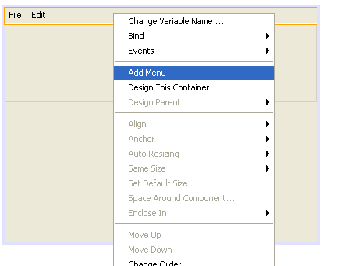
4. Kemudian pada menu yang telah kita buat, klik kanan lalu pilih Add Menu
sebanyak 3x. double klik pada menu dan rubah nama menu-menu tersebut menjadi seperti gambar dibawah ini :
4.1

Slide 5
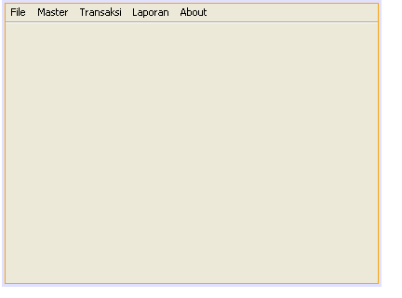
4.2

Slide 6
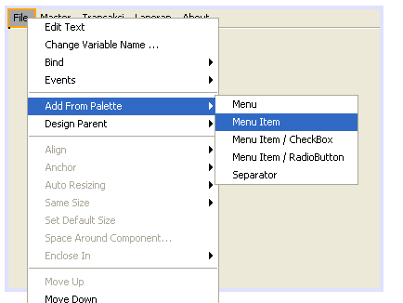
5. Langkah berikutnya adalah membuat sub menu, pada panduan berikut saya hanya
memberi contoh pada satu menu yaitu File. Caranya adalah klik menu File, kemudian pilih Add From Pallete dan pilih Menu Item. Dan rename nama - nama sub menu tersebut seperti dibawah ini :
5.1
5.2

Slide 7
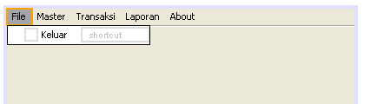
5.3
6.
Lakukan dengan hal yang sama pada menu Transaksi dengan sub menu :
Konsumen, Supplier, Barang. Menu Transaksi dengan sub menu : Penjualan,
Pembelian, Retur Penjualan, Retur Pembelian. Menu Laporan : Konsumen,
Supplier, Barang, Penjualan, Pembelian, Retur Penjualan, Retur Pembelian.
7.
Menambahkan library yang dibutuhkan.
import java.util.HashMap;
import java.util.Map;
import javax.swing.JFrame;
import javax.swing.ImageIcon;
import net.sf.jasperreports.engine.JasperFillManager;
import net.sf.jasperreports.engine.JasperPrint;
import net.sf.jasperreports.view.JasperViewer;

Slide 8
8. Membuat variabel baru
koneksi k;
9. Memanggil class koneksi dan beberapa class yang dibutuhkan lainnya.
public FrmMenuUtama() {
initComponents(); k = new koneksi(); tampilIcon();
}
}

Slide 9
10.
Membuat class tampilIcon, fungsi dari class ini adalah menampilkan icon pada
Menu untuk icon bisa mendownload di google images, icon yang bagus
dengan format png.
adalah
private void tampilIcon(){
mnuFile.setIcon(new ImageIcon("./gambar/File_64x64.png")); mnuMaster.setIcon(new ImageIcon("./gambar/Master_64x64.png")); mnuTransaksi.setIcon(new ImageIcon("./gambar/Shopping_64x64.png")); mnuLaporan.setIcon(new ImageIcon("./gambar/Report_64x64.png")); mnuAbout.setIcon(new ImageIcon("./gambar/About_64x64.png")); mnuKeluar.setIcon(new ImageIcon("./gambar/Keluar_16x16.png")); mnuKonsumen.setIcon(new ImageIcon("./gambar/Customer_16x16.png")); mnuSupplier.setIcon(new ImageIcon("./gambar/Supplier_16x16.png")); mnuBarang.setIcon(new ImageIcon("./gambar/Barang_16x16.png")); mnuPenjualan.setIcon(new ImageIcon("./gambar/Penjualan_16x16.png")); mnuPembelian.setIcon(new ImageIcon("./gambar/Pembelian_16x16.png")); mnuReturPenjualan.setIcon(new ImageIcon("./gambar/ReturPenjualan_16x16.png")); mnuReturPembelian.setIcon(new ImageIcon("./gambar/ReturPembelian_16x16.png")); mnuLapKonsumen.setIcon(new ImageIcon("./gambar/LapKonsumen_16x16.png")); mnuLapSupplier.setIcon(new ImageIcon("./gambar/LapSupplier_16x16.png")); mnuLapBarang.setIcon(new ImageIcon("./gambar/LapBarang_16x16.png")); mnuLapPenjualan.setIcon(new ImageIcon("./gambar/LapPenjualan_16x16.png")); mnuLapPembelian.setIcon(new ImageIcon("./gambar/LapPembelian_16x16.png"));

Slide 10
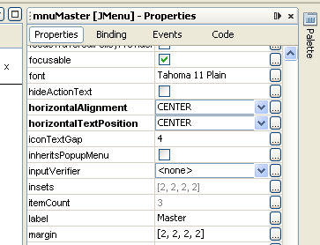
mnuLapReturPenjualan.setIcon(new
ImageIcon("./gambar/LapReturPenjualan_16x16.png"));
mnuLapReturPembelian.setIcon(new
ImageIcon("./gambar/LapReturPembelian_16x16.png"));
}
11.
Mengatur menu agar tulisan berada dibawah icon.
Pada properties masing – masing menu Horizontal Alligment dan Horizontal Text
Position menjadi CENTER.
10.1

Slide 11
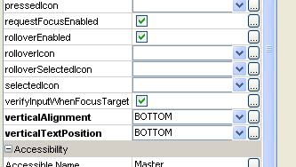
Setelah itu ubah Vertical Alligment dan Vertical Text Position menjadi BOTTOM.
10.2
12.
Membuat Form pada waktu jalan pertama kali menjadi maksimal Full Screen.
public void run() {
// Membuat form maksimal
FrmMenuUtama maks = new FrmMenuUtama(); maks.setExtendedState(JFrame.MAXIMIZED_BOTH); maks.setVisible(true);
}

Slide 12
13.
Memanggil Form Konsumen.
Pilih pada Sub Menu Konsumen kemudian klik kanan pilih Events –
actionPerformed, kemudian lakukan pemanggilan pada events tersebut :
Action
–
private void mnuKonsumenActionPerformed(java.awt.event.ActionEvent evt) {
// TODO add your handling code here:
new FrmKonsumen().setVisible(true);
}
14.
Keluar.dari Menu Utama
Pilih pada Sub Menu Keluar kemudian klik kanan pilih Events –
actionPerformed, kemudian lakukan pemanggilan pada events tersebut :
Action
–
private void mnuKeluarActionPerformed(java.awt.event.ActionEvent evt) {
// TODO add your handling code here: System.exit(0);
}

Slide 13
15.
Memanggil Form Penjualan.
Pilih pada Sub Menu Penjualan kemudian klik kanan pilih Events –
actionPerformed, kemudian lakukan pemanggilan pada events tersebut :
Action
–
private void mnuPenjualanActionPerformed(java.awt.event.ActionEvent evt) {
// TODO add your handling code here:
new FrmPenjualan().setVisible(true);
}
16.
Memanggil Laporan Konsumen
private void mnuLapKonsumenActionPerformed(java.awt.event.ActionEvent evt) {
// TODO add your handling code here:
String filename = "src/pos/lapKonsumen.jasper";
Map param = new HashMap();
try {
JasperPrint cetak = JasperFillManager.fillReport(filename, param, k.con);
JasperViewer.viewReport(cetak, false);
} catch (Exception e){
}
}

Slide 14
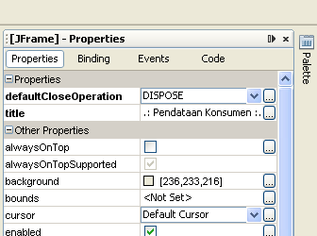
17.
Rubah code event untuk masing – masing Form pada Button Keluar yang
semula :
System.exit(0);
Menjadi :
this.dispose();
18.
Rubah pada jForm untuk property defaultCloseOperation = DISPOSE.
16.1

Slide 15
19.
Untuk pemanggilan Form – Form yang lain tahapnya sama seperti pemanggilan
Form Konsumen maupun Form Penjualan.

Slide 16
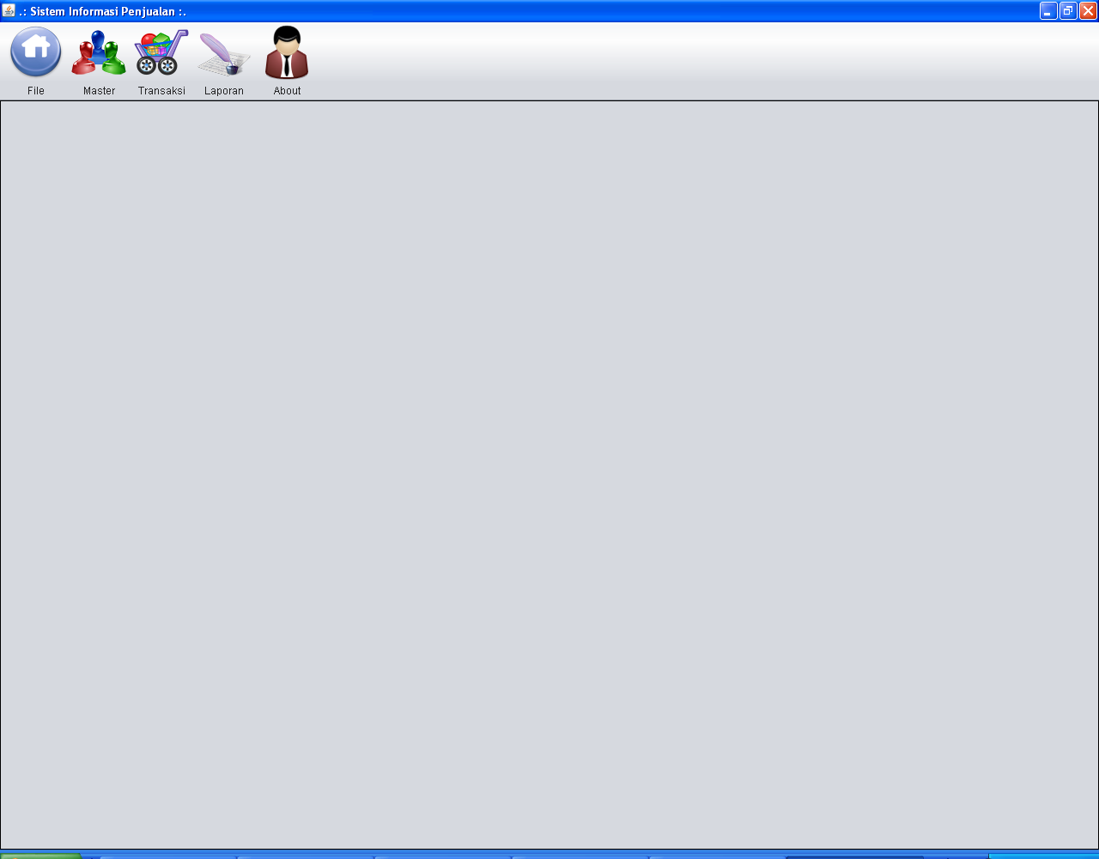
20.
Hasil Output secara keseluruhan untuk Menu Utama :
a. Menu Utama

Slide 17
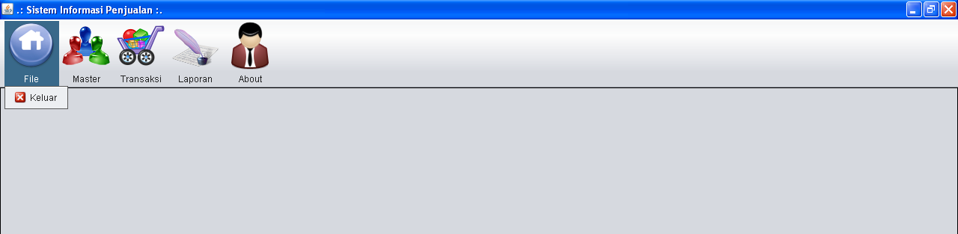
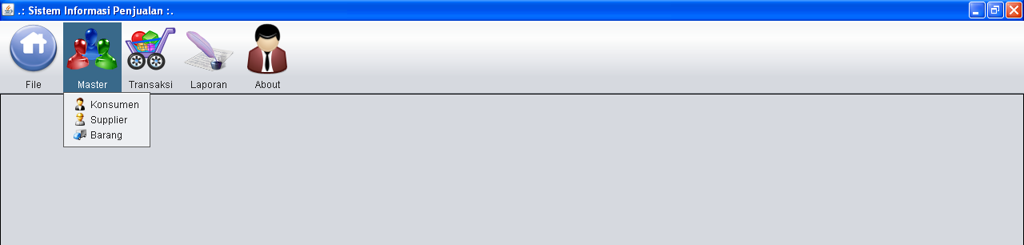
b. Sub Menu File
c. Sub Menu Master

Slide 18
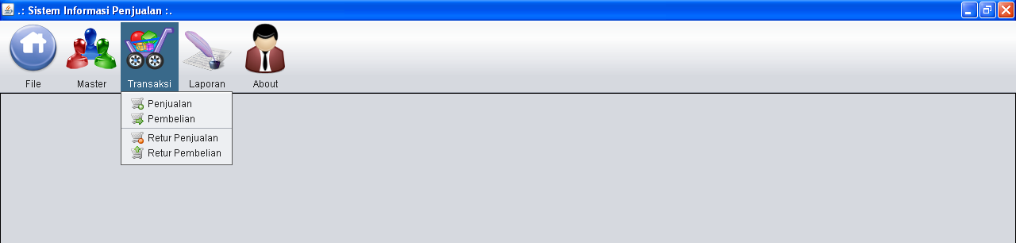
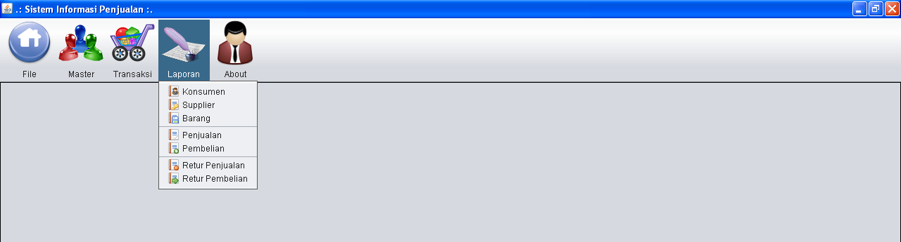
d. Sub Menu Transaksi
e. Sub Menu Laporan

Slide 19
21.
Berikut code keseluruhannya.
package pos;
import java.util.HashMap;
import java.util.Map;
import javax.swing.JFrame;
import javax.swing.ImageIcon;
import net.sf.jasperreports.engine.JasperFillManager;
import net.sf.jasperreports.engine.JasperPrint;
import net.sf.jasperreports.view.JasperViewer;;
public class FrmMenuUtama extends javax.swing.JFrame {
koneksi k;
public FrmMenuUtama() {
initComponents();
k = new koneksi();
tampilIcon();
}
private void tampilIcon(){
mnuFile.setIcon(new ImageIcon("./gambar/File_64x64.png"));

Slide 20
mnuMaster.setIcon(new ImageIcon("./gambar/Master_64x64.png"));
mnuTransaksi.setIcon(new ImageIcon("./gambar/Shopping_64x64.png")); mnuLaporan.setIcon(new ImageIcon("./gambar/Report_64x64.png")); mnuAbout.setIcon(new ImageIcon("./gambar/About_64x64.png")); mnuKeluar.setIcon(new ImageIcon("./gambar/Keluar_16x16.png")); mnuKonsumen.setIcon(new ImageIcon("./gambar/Customer_16x16.png")); mnuSupplier.setIcon(new ImageIcon("./gambar/Supplier_16x16.png")); mnuBarang.setIcon(new ImageIcon("./gambar/Barang_16x16.png")); mnuPenjualan.setIcon(new ImageIcon("./gambar/Penjualan_16x16.png")); mnuPembelian.setIcon(new ImageIcon("./gambar/Pembelian_16x16.png")); mnuReturPenjualan.setIcon(new ImageIcon("./gambar/ReturPenjualan_16x16.png")); mnuReturPembelian.setIcon(new ImageIcon("./gambar/ReturPembelian_16x16.png")); mnuLapKonsumen.setIcon(new ImageIcon("./gambar/LapKonsumen_16x16.png")); mnuLapSupplier.setIcon(new ImageIcon("./gambar/LapSupplier_16x16.png")); mnuLapBarang.setIcon(new ImageIcon("./gambar/LapBarang_16x16.png")); mnuLapPenjualan.setIcon(new ImageIcon("./gambar/LapPenjualan_16x16.png")); mnuLapPembelian.setIcon(new ImageIcon("./gambar/LapPembelian_16x16.png")); mnuLapReturPenjualan.setIcon(new
ImageIcon("./gambar/LapReturPenjualan_16x16.png"));
mnuLapReturPembelian.setIcon(new
ImageIcon("./gambar/LapReturPembelian_16x16.png"));
}
private void mnuKonsumenActionPerformed(java.awt.event.ActionEvent evt) {
// TODO add your handling code here:
new FrmKonsumen().setVisible(true);

Slide 21
}
private void mnuKeluarActionPerformed(java.awt.event.ActionEvent evt) {
// TODO add your handling code here: System.exit(0);
}
private void mnuPenjualanActionPerformed(java.awt.event.ActionEvent evt) {
// TODO add your handling code here:
new FrmPenjualan().setVisible(true);
}
private void mnuLapKonsumenActionPerformed(java.awt.event.ActionEvent evt) {
// TODO add your handling code here:
String filename = "src/pos/lapKonsumen.jasper";
Map param = new HashMap();
try {
JasperPrint cetak = JasperFillManager.fillReport(filename, param, k.con);
JasperViewer.viewReport(cetak, false);
} catch (Exception e){
}
}

Slide 22
public static void main(String args[]) {
java.awt.EventQueue.invokeLater(new Runnable() {
public void run() {
// Membuat form maksimal
FrmMenuUtama maks = new FrmMenuUtama();
maks.setExtendedState(JFrame.MAXIMIZED_BOTH);
maks.setVisible(true);
}
});
}
// Variables declaration - do not modify
private javax.swing.JMenuBar jMenuBar1;
private javax.swing.JPanel jPanel1;
private javax.swing.JPopupMenu.Separator jSeparator1; private javax.swing.JPopupMenu.Separator jSeparator2; private javax.swing.JPopupMenu.Separator jSeparator3; private javax.swing.JMenu mnuAbout;
private javax.swing.JMenuItem mnuBarang;
private javax.swing.JMenu mnuFile;
private javax.swing.JMenuItem mnuKeluar; private javax.swing.JMenuItem mnuKonsumen; private javax.swing.JMenuItem mnuLapBarang; private javax.swing.JMenuItem mnuLapKonsumen; private javax.swing.JMenuItem mnuLapPembelian;

Slide 23
private javax.swing.JMenuItem mnuLapPenjualan;
private javax.swing.JMenuItem mnuLapReturPembelian; private javax.swing.JMenuItem mnuLapReturPenjualan; private javax.swing.JMenuItem mnuLapSupplier;
private javax.swing.JMenu mnuLaporan;
private javax.swing.JMenu mnuMaster;
private javax.swing.JMenuItem mnuPembelian;
private javax.swing.JMenuItem mnuPenjualan; private javax.swing.JMenuItem mnuReturPembelian; private javax.swing.JMenuItem mnuReturPenjualan; private javax.swing.JMenuItem mnuSupplier;
private javax.swing.JMenu mnuTransaksi;
// End of variables declaration
}

Slide 24
~ SELESAI ~

